Slide 1


ツール・ド・三陸 サイクリング チャレンジ 2012 ｉｎ りくぜんたかた
日本財団 御中
ご報告書
株式会社博報堂

Slide 2
「ツール・ド・三陸 サイクリング チャレンジ 2012 ｉｎ りくぜんたかた」
復興を願い400名のサイクリストらが、陸前高田市内、広田半島を快走！！
2日間で2200名が会場イベントに来場！ ― 8日(土)前日祭 約700名 9日(日)大会 約1500名 ―
この度は、「ツール・ド・三陸 サイクリング チャレンジ 2012 inりくぜんたかた」に、多大なるご協力を賜り、厚く御礼申し上げます。
お陰様をもちまして、9月8日（土）、9日（日）の2日間、天候にも恵まれ、岩手県陸前高田市内コースにて、全国から400人の参加者と、沢山の地域住民の皆さんを集め、成功裡に終了いたしました。
メディアの取材に関しましても、初日の前日祭が8社、翌日9日は16社が取材に会場を訪れ、後日、テレビ、新聞、雑誌等で大きく扱われました。詳細は別紙＜メディア報道状況＞をご覧ください。
初日の8日(土)は、参加者受付、ボランティアコース試走等に続き、午後からは前日祭が行われ、地元企業による出店やステージイベントに大勢の近隣の住民らが来場、大いに盛り上がりました。
大会本番の9日（日）も爽やかな秋晴れの中、受付開始の午前6時30分前から参加者が集まり始めました。7時30分からの開会式では、主催の実行委員会名誉会長で、陸前高田市の戸羽太市長の挨拶、コース説明、協賛各社のご紹介等が行われました。
そして、いよいよ、8時のスタートです。戸羽太市長のスタートの合図で、6名のグループごとにサイクリングリーダーの先導のもと、健脚コース、ファミリーコースの順番にスタートして行きました。がれきの残った空き地や傷ついた建物が残る市内を抜け、広田半島までのコースを走り抜きました。時折、爽やかな浜風が心地よく吹く中、コース沿道では、大勢の住民の人たちが大漁旗で応援するなど、地域全体でのイベントとなりました。10時過ぎには、ファミリーコースの参加者がゴールし始め、拍手で迎えられました。12時過ぎには、参加者全員がゴールの高田小学校に戻ってきました。今回、はじめてグループで一緒に走った人たちもゴール後は、お互い握手をして健闘をたたえるなど、参加者同士、そして、周辺住民の皆さんとの絆を深めました。
閉会式終了後もステージでは、地元のアイドルグループや歌手らが爽やかな歌声を披露してくれたのをはじめ、ゆるキャラショーなどを楽しみました。
2012年9月14日
ツール・ド・三陸 実行委員会

Slide 3
＜開催概要＞
■開催日程：２０１２年９月８日（土）～９日（日）
８日（土）：大会受付、ボランティア活動参加、前日祭 など
９日（日）：走行イベント
■開催場所：岩手県陸前高田市内 コース
岩手県陸前高田市立高田小学校（岩手県陸前高田市高田町）
■大会目的：東日本大震災によって甚大な被害を被った東北地方 三陸エリアの復興町づくりを、環境にやさしく、健康的な
自転車イベントの開催で応援しながら、地域振興と広域観光の推進を継続的にサポートしていくことを目的とします。
また、参加者はもとより被災地の多くの人にサイクリングの楽しさを広く啓発することも目指します。
■参加種目：「健脚コース」（約３７ｋｍ）、「ファミリーコース」（約１６ｋｍ）
■主 催：ツール・ド・三陸2012実行委員会 （戸羽 太名誉会長）
構成団体：陸前高田市観光物産協会、陸前高田商工会、陸前高田青年会議所1、岩手県サイクリング協会、
岩手県自転車二輪車商業協同組合、チームたかた
■共 催：陸前高田市、グッド・チャリズム宣言プロジェクト
■後 援：国土交通省東北地方整備局、日本サイクリング協会（ＪＣＡ）、岩手県自転車競技連盟、岩手日報社、岩手日日新聞社、
東海新報社、岩手放送、テレビ岩手、岩手めんこいテレビ、岩手朝日テレビ、エフエム岩手、全国青年市長会、
グリーンバード
■協 賛：伊藤園、ゼンリン、大林組、陸前高田市建設業協会、廣済堂・Workin、東亜リース、管清工業 ／
湘南ベルマーレ、ドール、ホダカ、le coq sportif
■協 力：SAVE TAKATA 、Aid TAKATA、SAVE IWATE、遠野まごころネット、
子ども安全まちづくりパートナーズ 、School Aid Japan、TeamUKYO、チェーンリングプロジェクト、ダイシャリン、
ピースボート、爆笑！茶利坊主団、ベルエキップ
■車輌協力：トヨタカローラ南岩手、ネッツトヨタ岩手
■大会規則：本大会は競技志向者がタイムを競うレースではなく、一般市民参加型のサイクリングイベントとして位置付けます。
５名程度のグループごとにスタートし、各グループにはサイクリングリーダー（スタッフ） が伴走し、安全な走行管理を
行います。またコース上の各ポイントに制限時間を設定し、時間を超えた場合はタイムオーバーとなり走行は続行できない
ものとします。

Slide 4
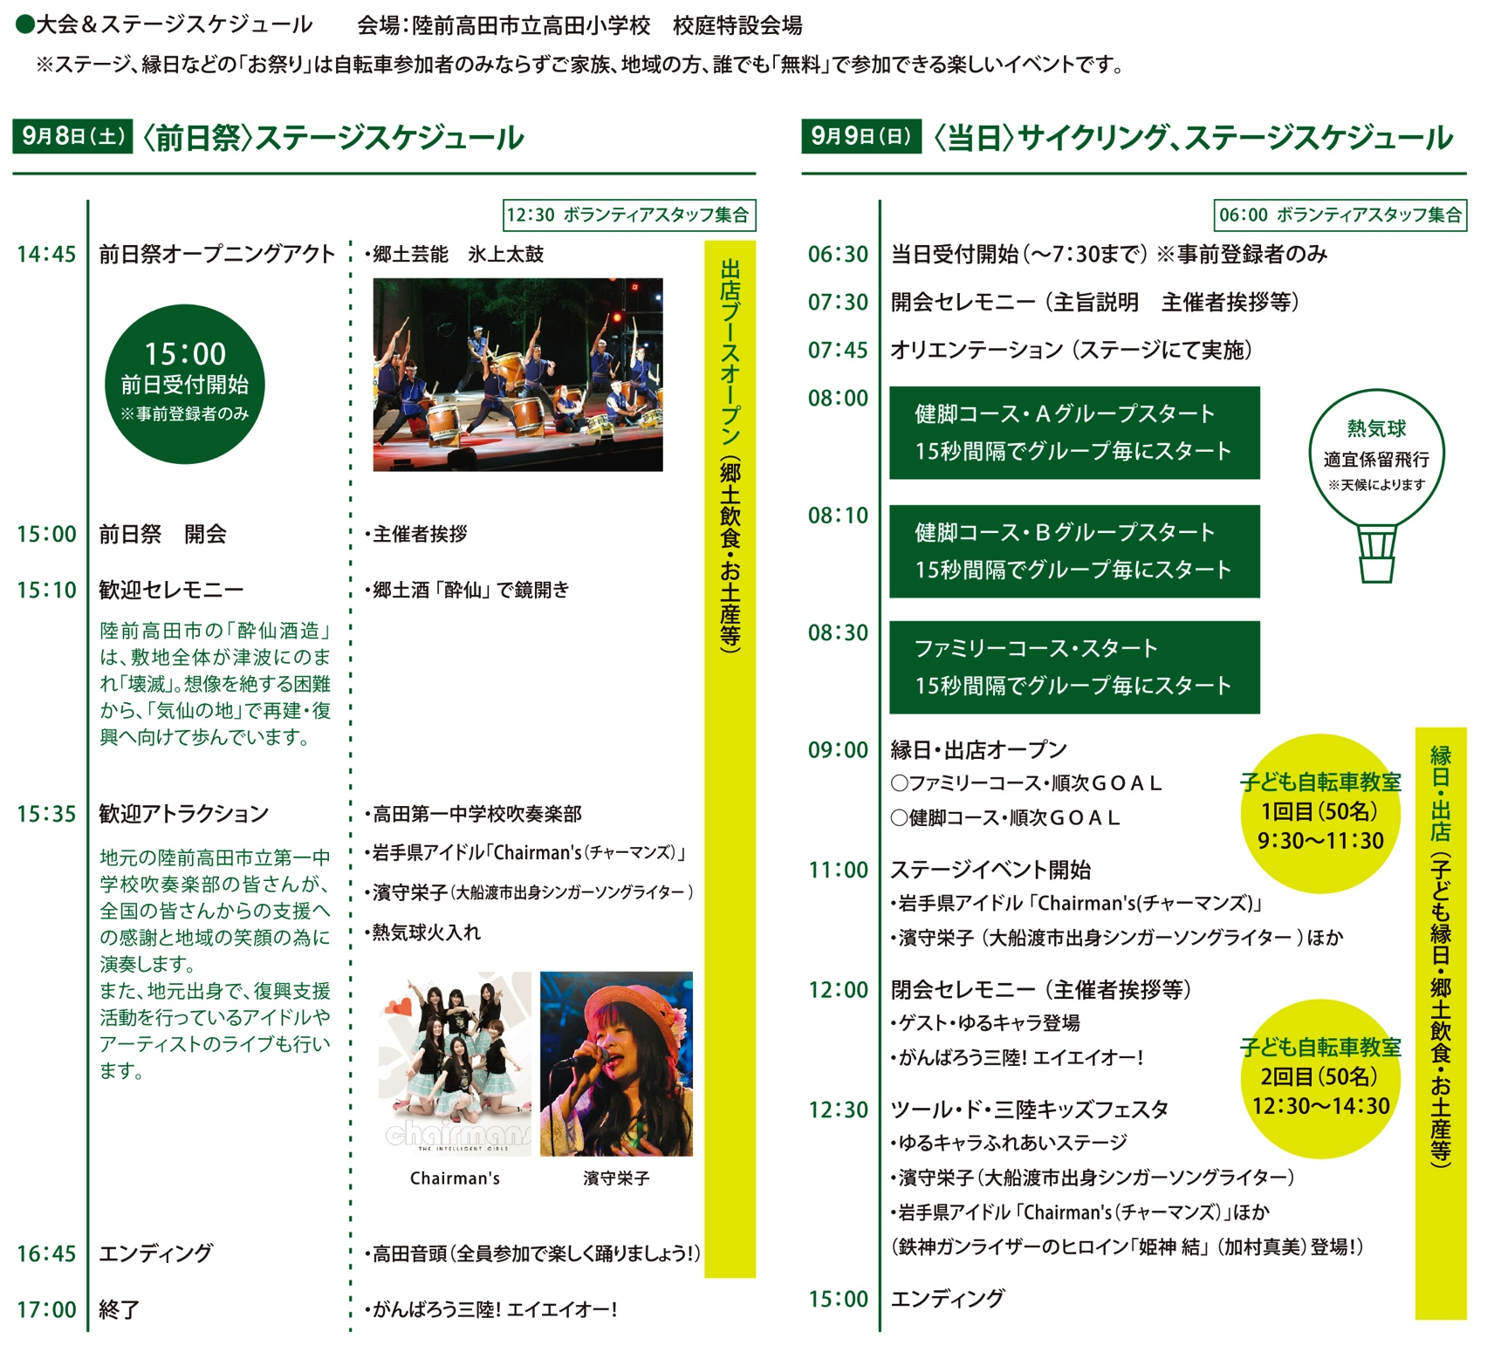

Slide 5
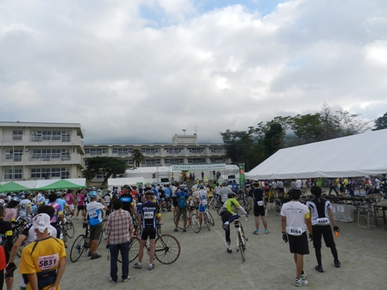
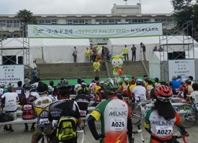
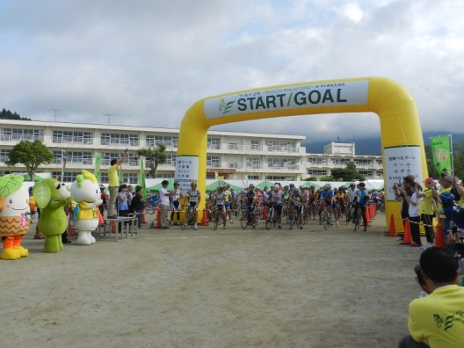
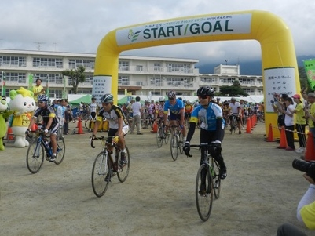
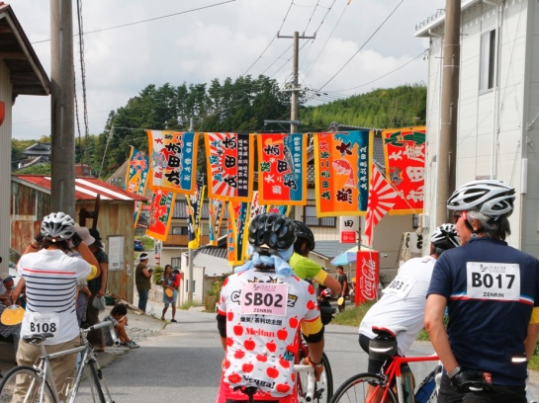
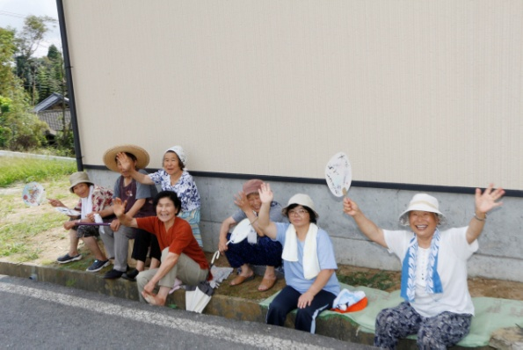
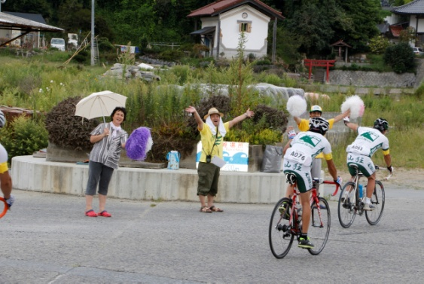
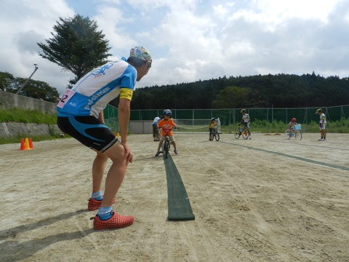
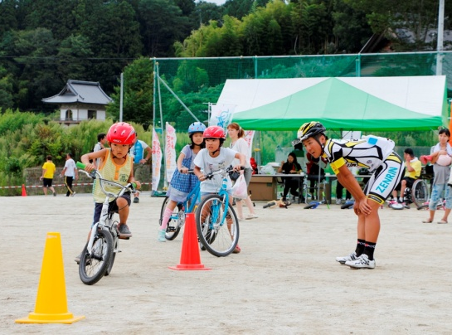
9日(日)午前7時30分 開会式
9日(日)午前7時30分 開会式
9日(日)午前8時スタート
9日(日)午前8時スタート
大漁旗の応援には参加者も大感激！
沿道からのたくさんの応援
沿道からのたくさんの応援
自転車教室
自転車教室 (パイロンスラローム)

Slide 6


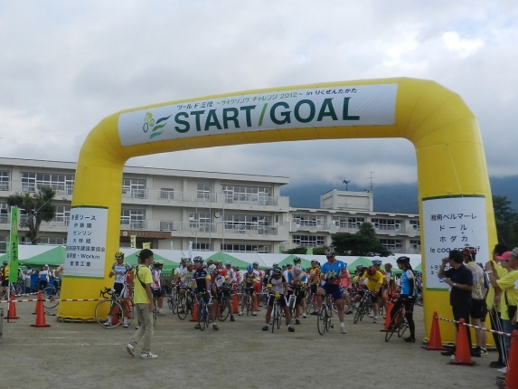
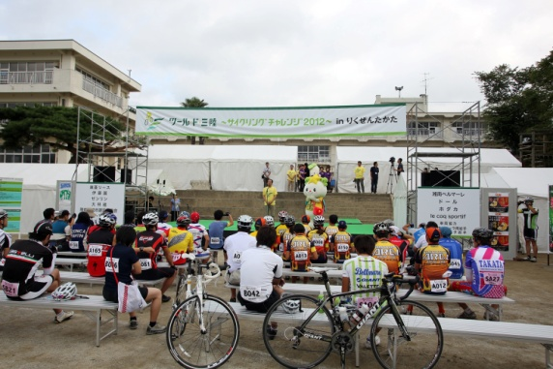
■ポスター
■パンフレット
■ステージ看板
■スタート／ゴールゲート看板
■沿道看板
ポスター
当日配布パンフレット

Slide 7
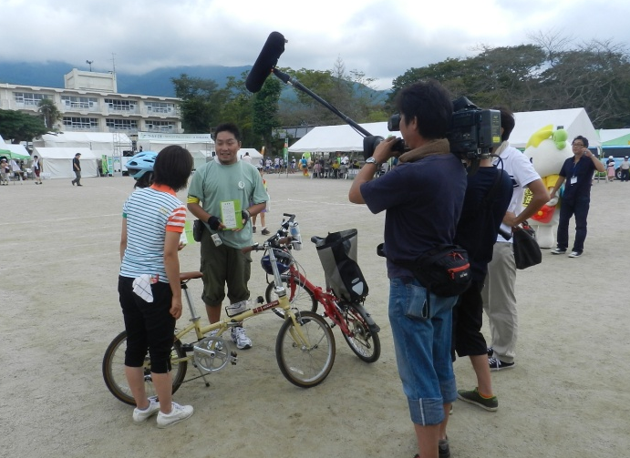
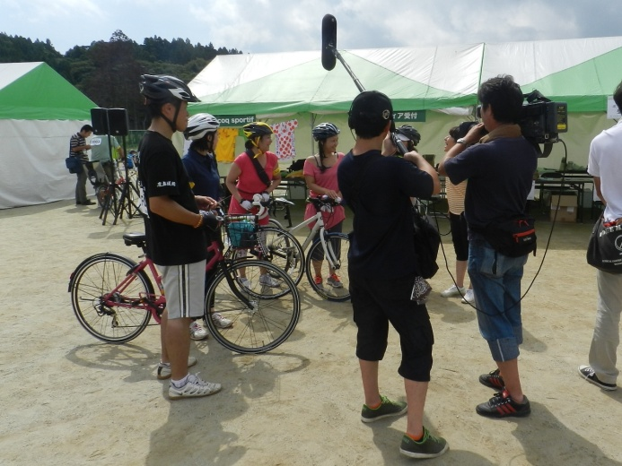
＜メディア報道状況＞
■取材媒体一覧
9月8日(土)9社10媒体 9月9日(日)15社20媒体
媒体社 | 媒体 | 所属 | 8日(土) | 9日(日) | 掲載
読売新聞社 | 読売新聞 | 東京本社写真部 | ○ | ○
読売新聞社 | 読売新聞 | 東京本社釜石支部 |  | ○ | 9/11
毎日新聞社 | 毎日新聞 | 東京本社社会部 |  | ○
岩手日報社 | 岩手日報 | 陸前高田支局 | ○ | ○ | 9/11
東海新報社 | 東海新報 | 編集局 | ○ | ○ | 9/11
 | 三陸経済新聞 | ライター | ○ | ○ | 9/10 WEB
共同通信社 | WEB動画 | 映像音声部 |  | ○ | 9/10 WEB
新潮社 | 週刊新潮 | 編集部 |  | ○ | 9/12
 | 自転車人 | ライター | ○ | ○ | 10/16 4P
NHK国際放送局 |  | ニュース制作部 | ○ | ○
NHK |  | 陸前高田報道室 |  | ○
岩手放送 |  | 報道局 |  | ○
テレビ岩手 |  | 仙台支社副部長 |  | ○
テレビ岩手 |  | 報道制作局 |  | ○ | 9/10
新和企画 | （テレビ岩手） |  | ○ | ○
新和企画 | （テレビ岩手） |  | ○ | ○
東北放送 | （TBS「Nスタ」） | 報道部 |  | ○ | 9/9 OA
ピクチャー | （フジテレビ） | カメラマン | ○ | ○
アマゾンラテルナ | （TV東京） | デレクター |  | ○
スタディオアフタモード |  | スチールカメラ | ○

Slide 8
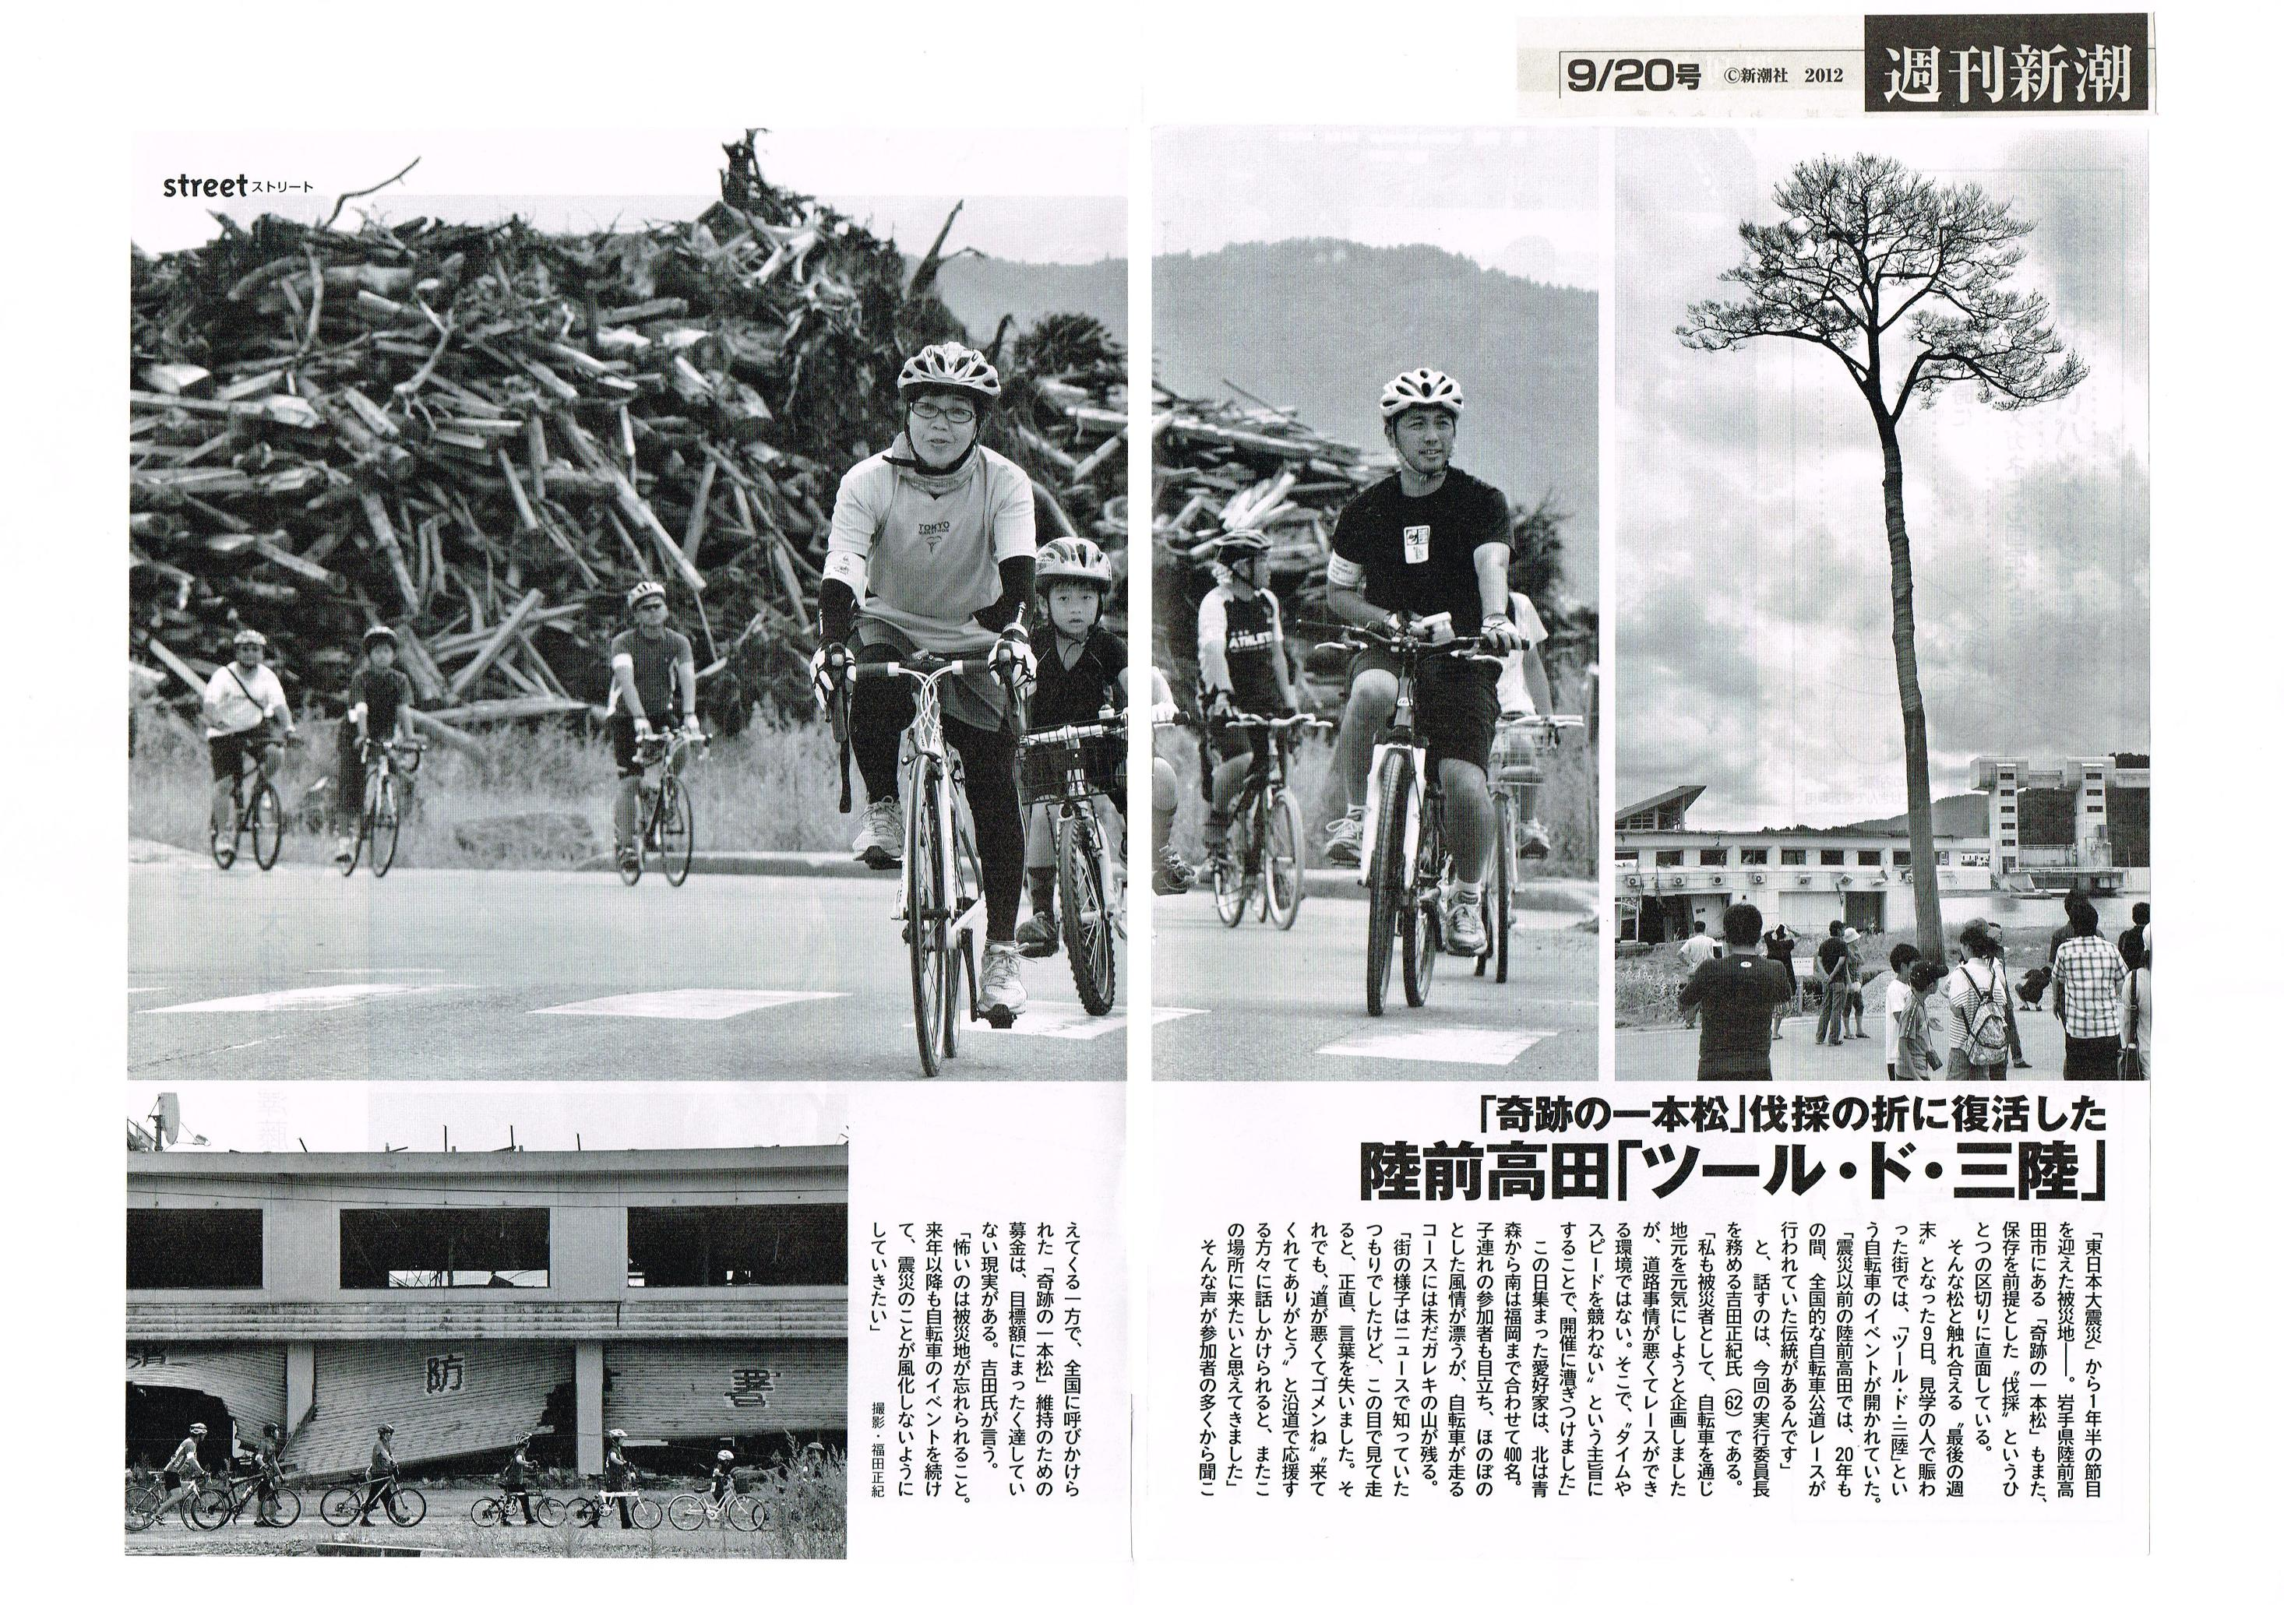

Slide 9
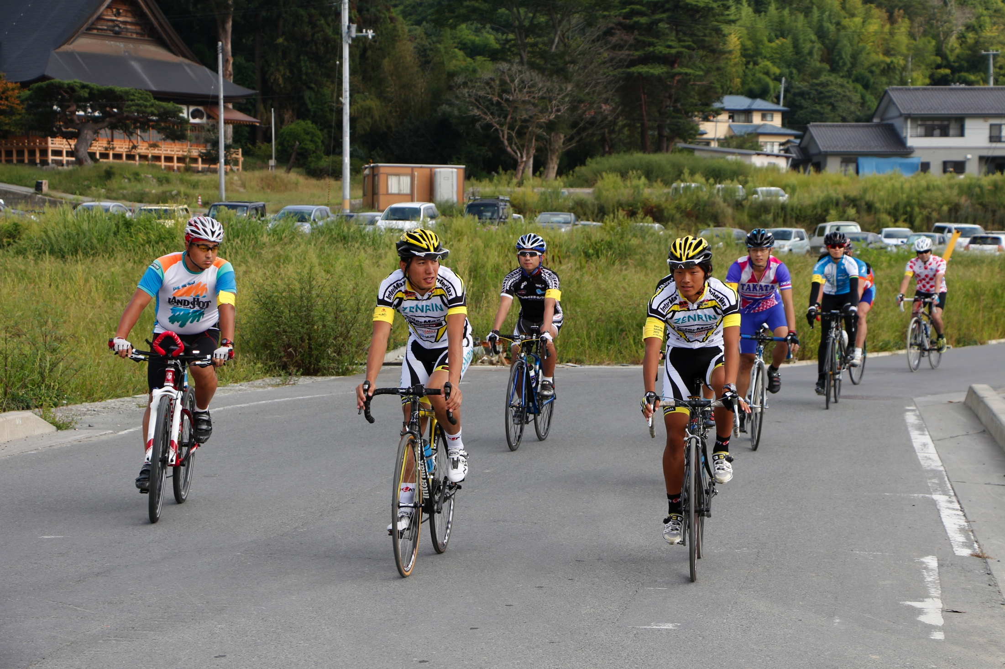
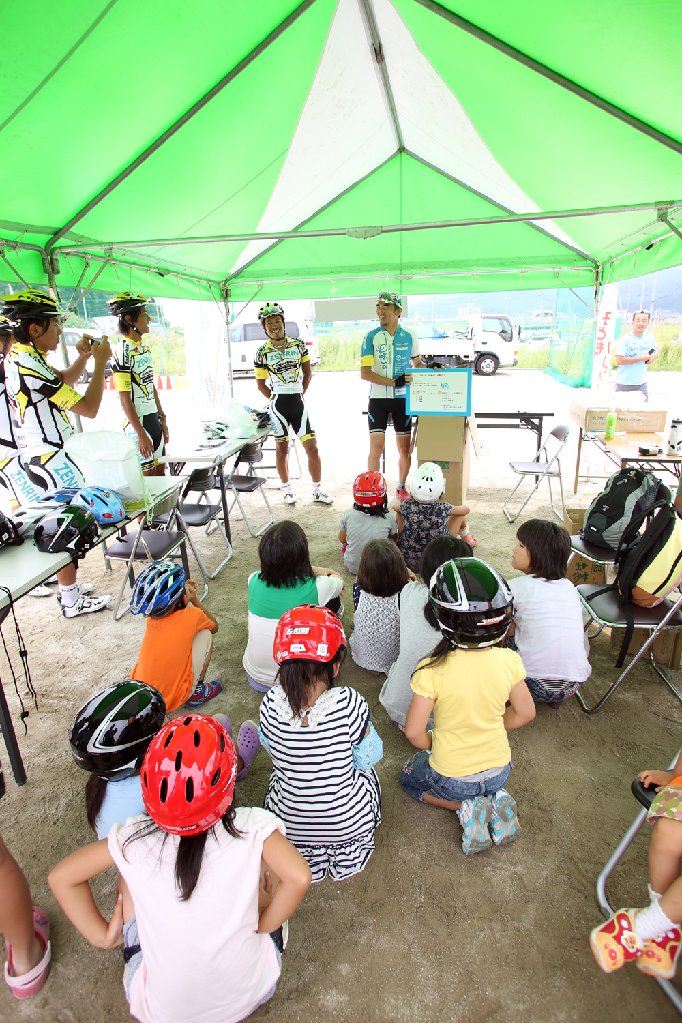
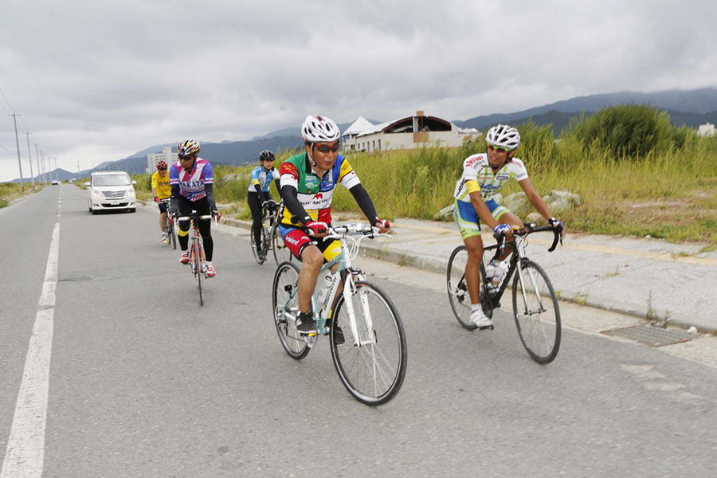

Slide 10


